Slide 1
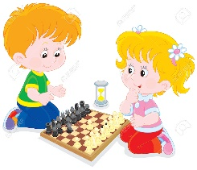
L’équipe d’animation de l’accueil périscolaire Aimé Césaire vous propose :
Du 8 Janvier au 16 Février 2024
Le Matin
Le Midi
Le Soir
De manière permanente
Activités Manuelles
Affichage quotidien des Menus
Coin Lecture
Jeux de Société
Jeux extérieurs
De manière permanente
Jeux de Coopérations
Jeux Sportifs
Jeux en Bois
Pôles d’activité permanant
De manière permanente
Activités Manuelles
Coin Lecture
Jeux de Société
Jeux extérieurs
Jeux Sportifs
Avant les Vacances :
Rencontre Conviviale, Ludique et Musicale, entre les animateurs, les parents et les enfants.
Les petits plus :
Création fresque d’hiver
Finition du « livre de nos émotions »
Initiation billard et jeu de société
Décoration restaurant scolaire
Les temps forts :
Atelier Graffitis
Atelier émotions
Création fresque Mangas
Ateliers de Manipulation d’objets
Jeux de coopération , jeux de rôle
Théâtre d’improvisation (sketch)
En Bonus :
Atelier fresque Quilling et composition collage
Mobiliers en palette
Initiation carte de jeu ( Pokémon , yu-gi-ho,…)
Défilé de mode

